Slide 1

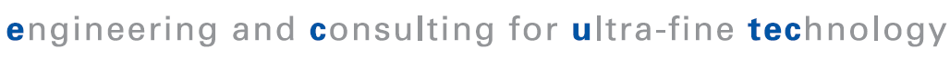
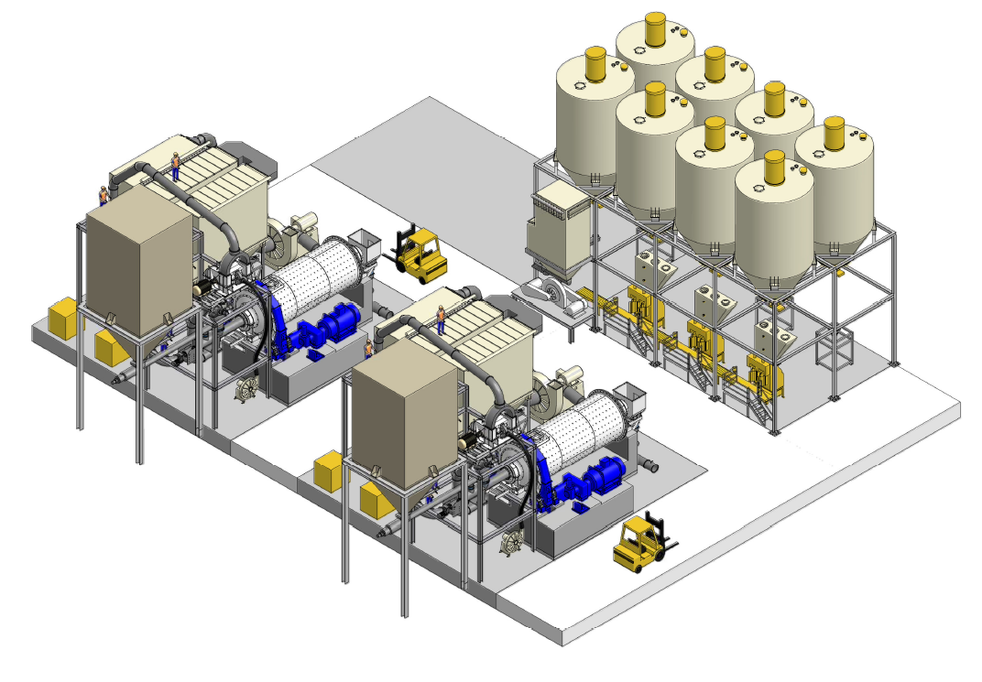
Introduzione al sistema Ecutec Ultrafine

Slide 2



Composizione societaria
Oilfield Services
Resource Management Services
Imaging & Surveying
$30 Billion
Drilling & Completion Fluids
Solids & Pressure Control
Rig Instrumentation
Treatment Services
$6 Billion
A Business Unit of M-I SWACO
®
Classificazione a vento
Macinazione fine
Impianti chiavi in mano
Separazione Liquidi / Solidi
Servizi di trattamento
Notes:
2

Slide 3
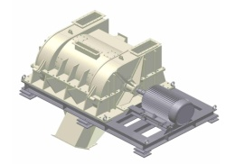
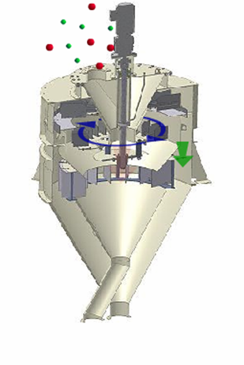
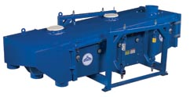
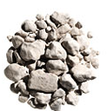
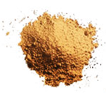
Macchinari per il range completo del bulk
Tecnologia
Classificatione Fine (a secco)
ECUTEC(100µm - 1µm)
Minerali e Chimica
Classificazione / Depolverazione
Classificatori ECUTEC
Tutte le industrie
Vagliatura
Aggregati Granulati Gran. medie Fine Ultrafine
+25mm 25mm – 2mm 2mm - 100µm 100µm – 44µm 44µm – 1µm

Slide 4
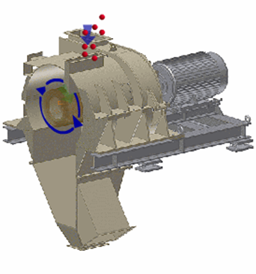
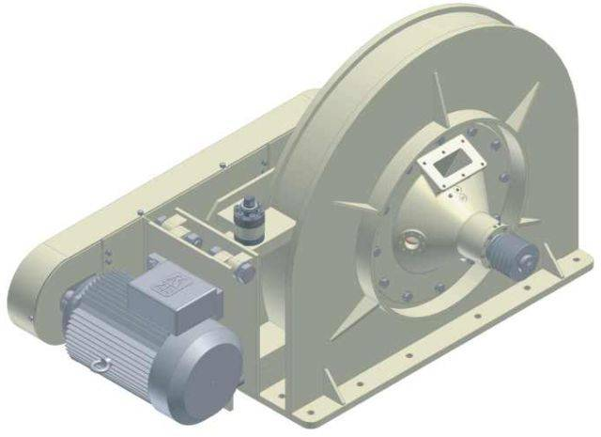
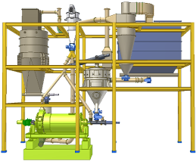
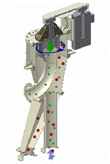
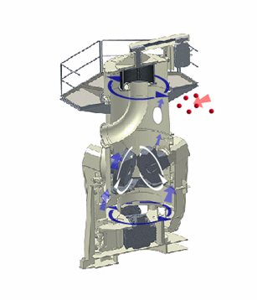
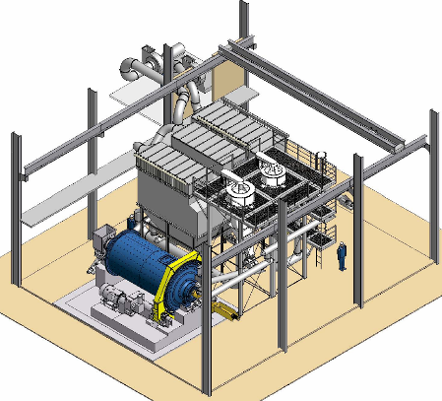
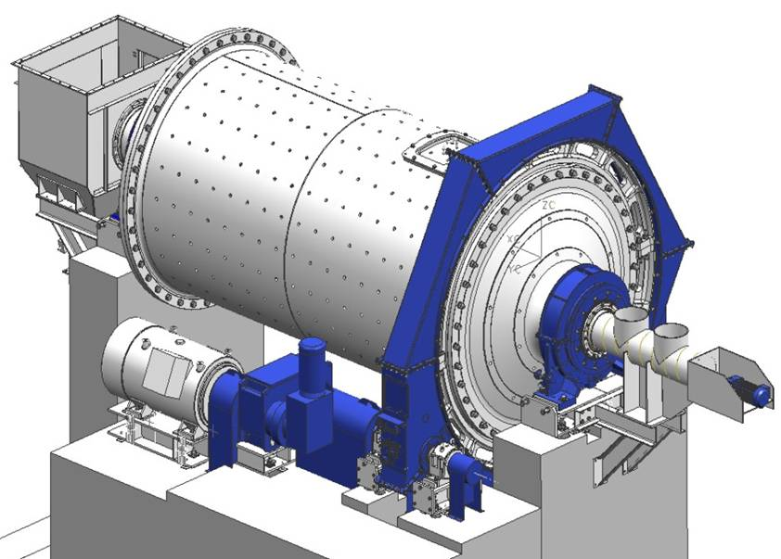
Produzione ECUTEC
Separatori a vento
Mulini
Impianti

Slide 5
Classificatori e range di finezza
Classificatori Dinamici
Classificatori Alpha
Classificatori NEA
Classificatori TFS
2 4 6 8 10 12 15 20 30 45 100 300
Finezze d₉₈ [µm]

Slide 6
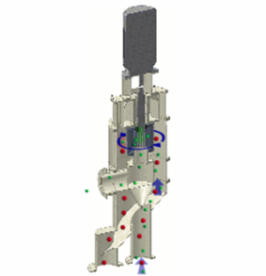


Classificatori
Turboclassificatore
Tutti i prodotti usuali
D₉₈ ≤ 6 to 150 µm
Serie ALPHA
Turboclassificatore
Prodotti abrasivi e particolari
D₉₈ ≤ 2 to 50 µm
Serie NEA
Turboclassificatore orizzontale
Prodotti teneri e medio-duri
Elevata produttività a D₉₈ ≤ 2 µm
SerieTFS
Separatore a circuitazione interna (“whizzer”)
Depolverazione
D₉₈ ≤ 45 to 300 µm
Serie ULS
Notes:
6

Slide 7
Turboclassificatori
F
d
F
c
x_{c} = diametro teorico della particella
u_{p} = velocità tangenziale del rotore
φ_{p} =2.780 kg/m³ peso specifico prodotto
η =18.610⁻⁶kg/ms, viscosità dinamica del fluido
v_{r} = 2-8m/s, velocità radiale del fluido
r = ½ diametro rotore
Lame
Proiezione ideale

Slide 8
Turbo Classifier System

Slide 9
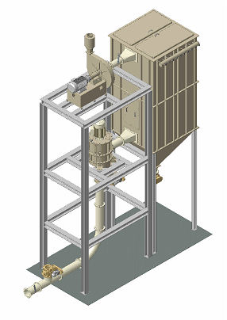
Serie ALPHA
Ingresso Materiale
Rifiuto
Fine
Notes:
9

Slide 10
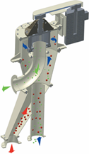
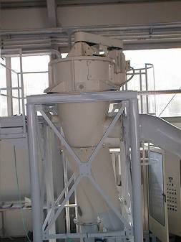
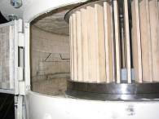
Serie ALPHA
Turboclassificatore
Per minerali, prodotti chimici
e abrasivi
“Tagli” da d₉₈ ≤ 150 µm a 6 µm
Produttività da 4 a 50 t/h
Referenze ovunque nel mondo e molte
anche in Italia
Rotore con pale in ceramica
Notes:
10

Slide 11
Serie NEA
Ingresso materiale
Rifiuto
Fine
Notes:
11

Slide 12
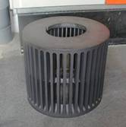
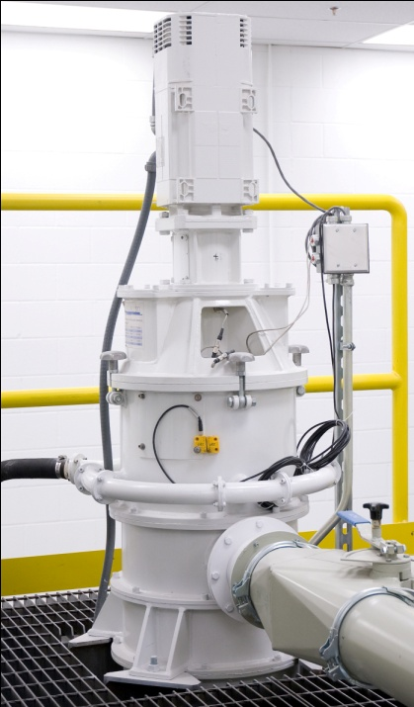
NEA Series
Turboclassificatore
Per minerali abrasivi , prodotti
alimentari, farmmaceutici, chimici.
“Tagli” da d₉₈ ≤ 5 µm a 50 µm
Produttività da 0,36 t/h a 24 t/h
Realizzazione anche in acciaio inox
Rotore integralmente ceramico per
prodotti abrasivi
Notes:
12

Slide 13
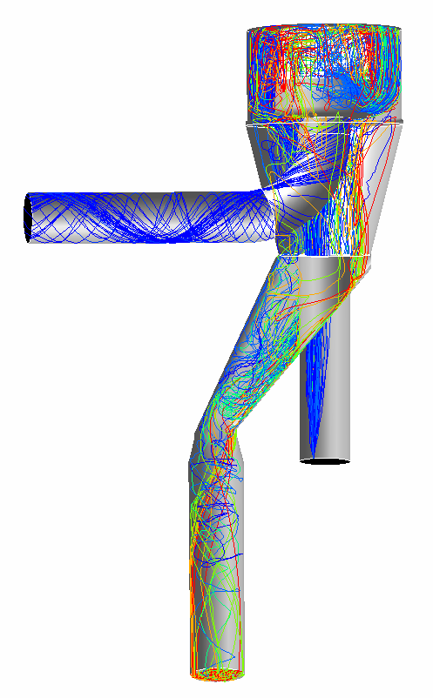
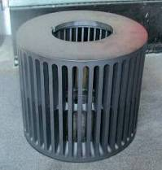
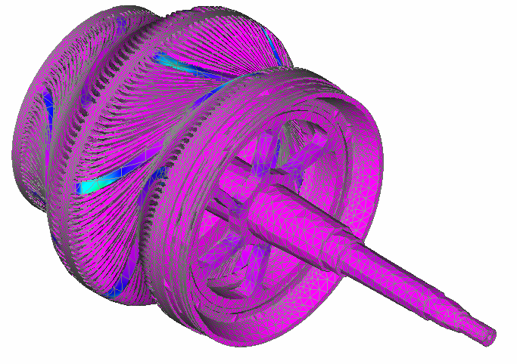
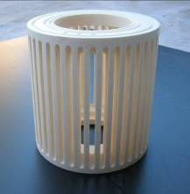
Classificatori ad alte prestazioni
Costruire rotori sufficientemente larghi, sufficientemente veloci, e di durata accettabile per soddisfare le specifiche dell’industria dei minerali richiede l’applicazione di:
  FEA (Analisi degli elementi finiti)
  CFD (Digitalizzazione della dinamica dei fluidi)
  Tecnologia costruttiva avanzata
  Esperienza

Slide 14
Serie TFS
Ingresso materiale
Rifiuto
Fine
Notes:
14

Slide 15
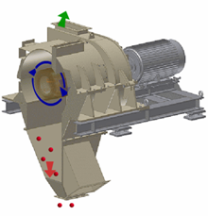
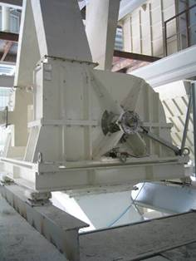
TFS Series
Turboclassificatore Ultrafine
Per prodotti minerali e chimici teneri
“Tagli”Cut da d₉₈ ≤ 2 µm con
elevate capacità di trattamento
Rapido ritorno dell’investimento
La doppia aspirazione riduce i costi
energetici del 40%
Tenute dinamiche prevengono la
contaminazione dei fini da< 5 ppm
a 25 µm
Notes:
15

Slide 16
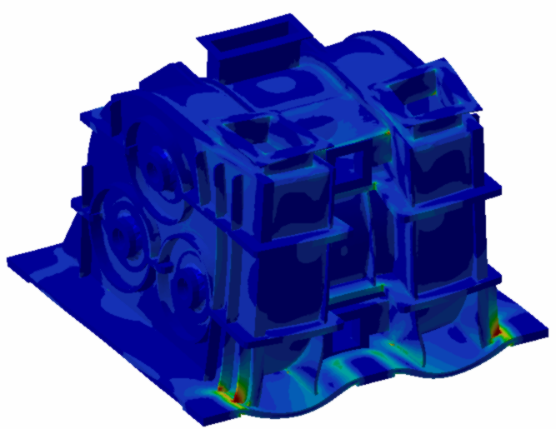
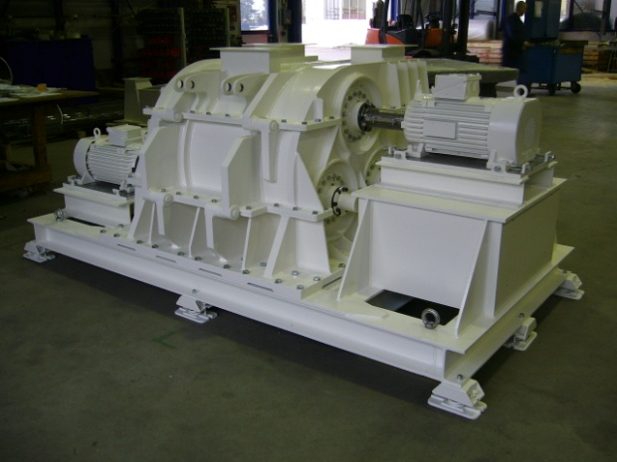
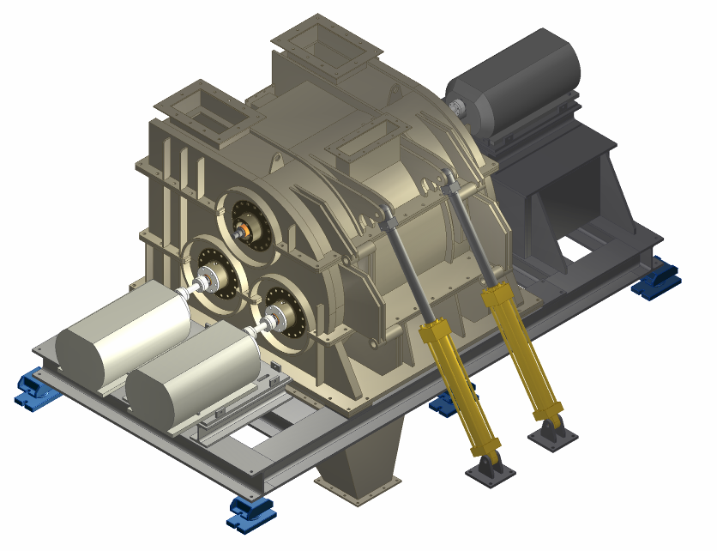
UF Turboclassificatore – TFS 180/3
Finezza consegnata d₉₀ < 1µm
Alta produttività
Classificazione di Nanoparticelle
Rotazione max.: 18,000 giri/min
d₉₈<3,5 µm ca. 500 Kg/h
d₉₀<1µm possibile
3x22 KW
Notes:
16

Slide 17
Serie ULS
Ingresso materiale
Rifiuto
Fine
Notes:
17

Slide 18
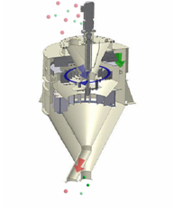
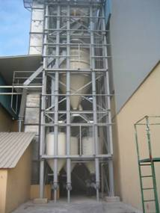
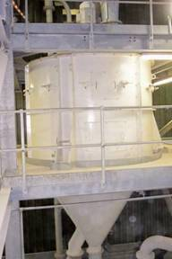
ULS Series
Classificatore monoblocco
Non servono accessori esterni
Minerali, carbone, etc.
“Tagli” da d₉₈ ≤ 45µm a 300µm
(da 325 a 50 mesh)
Integra la vagliatura fine
Minimo costo energetico
Fornibile con corazzatura interna
per prodotti abrasivi
Notes:
18

Slide 19
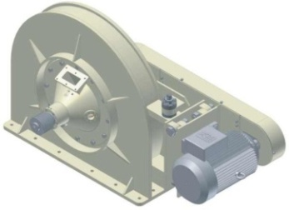
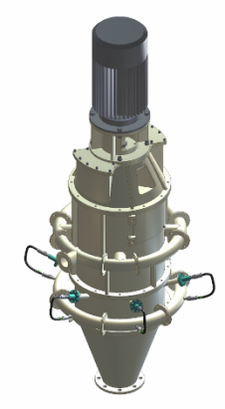
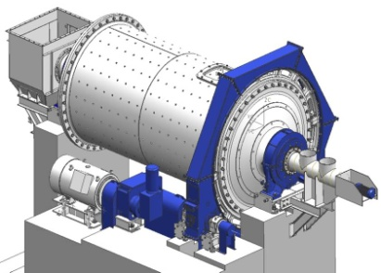
Mulini
Mulini a pioli
Macinazione fine & coating
Materiali teneri e medio-duri
Serie SMW
Jet mill
Integrato con classificatore NEA
Top cuts inferiore a 3µ
Serie JSM
Mulini a sfere
Scarico periferico o a diaframma
Fino a 1000 kW
Serie KGM
Mulini a pista e rulli
Tempi di consegna molto rapidi
“Tagli” molto fini e precisi
Serie VRM
Notes:
19

Slide 20
Turbo Classifier System with Ball Mill

Slide 21
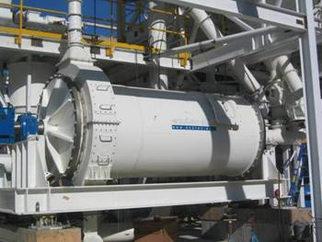
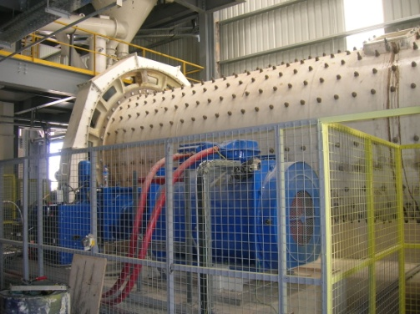
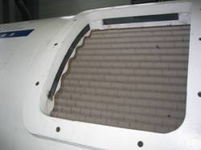
Serie KGM
Notes:
21

Slide 22

KGM Series
Mulini a sfere di qualsiasi misura
Corazzatura e corpi macinanti in
acciaio o ceramica
Scarico periferico o a diaframma
Venduto come parte di un
sistema
Disponibilità di macchine
ricondizionate
Notes:
22

Slide 23
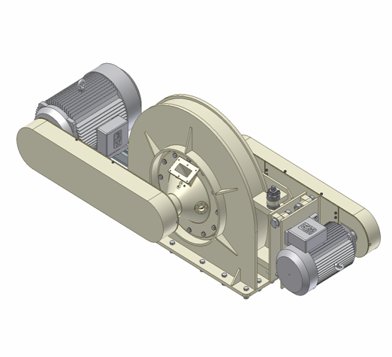
Serie SMW
Notes:
23

Slide 24

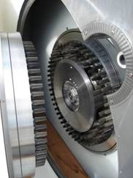
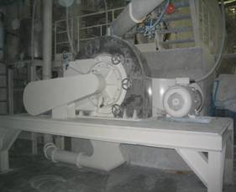
SMW Series
Mulino a pioli
Tratta i materiali più diversi
Macinazione di materiali teneri o
medio duri fino ad una durezza 3.5
Mohs
Diverse applicazioni ( 10 in Italia)
Con 1 o 2 motori, in funzione
della applicazione
Dischi portapioli a comando singolo
Utilizzati per il coating
Heavy duty design
Notes:
24

Slide 25
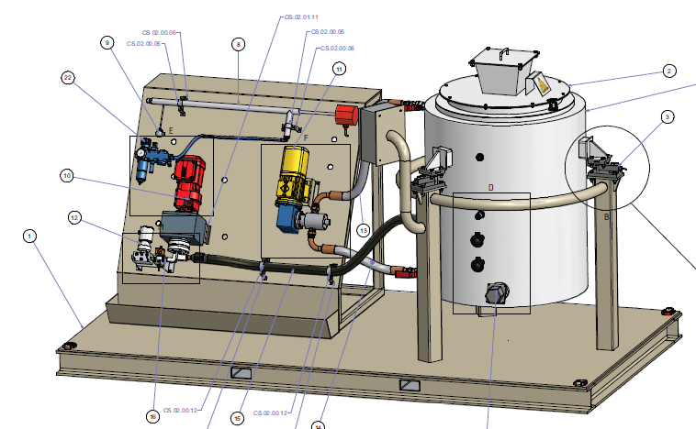
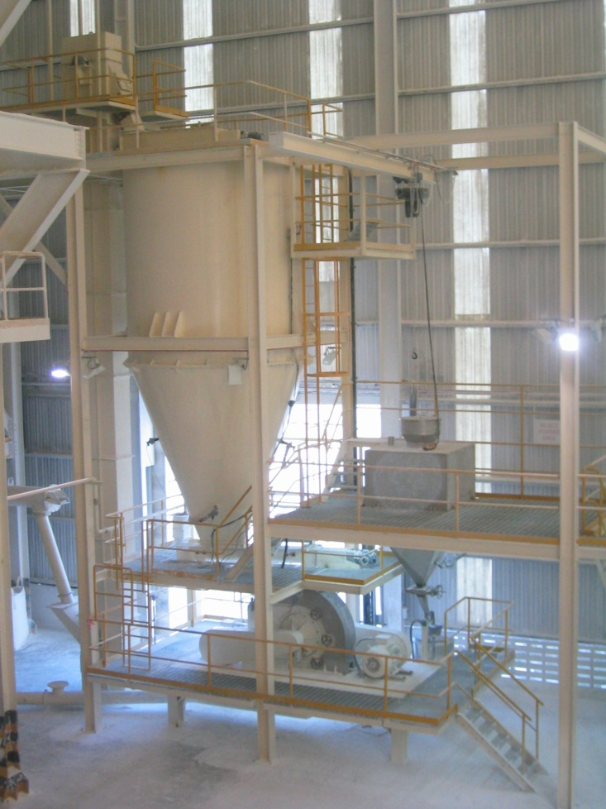
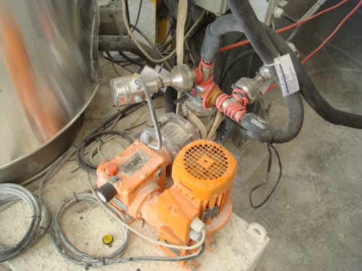
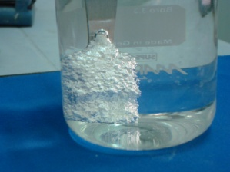
Coating Systems
Notes:
25

Slide 26
Serie VRM
Ingresso materiale
Rifiuto
Fine
Notes:
26

Slide 27
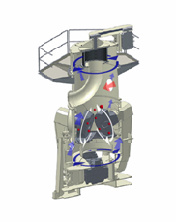
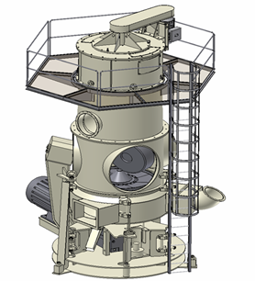
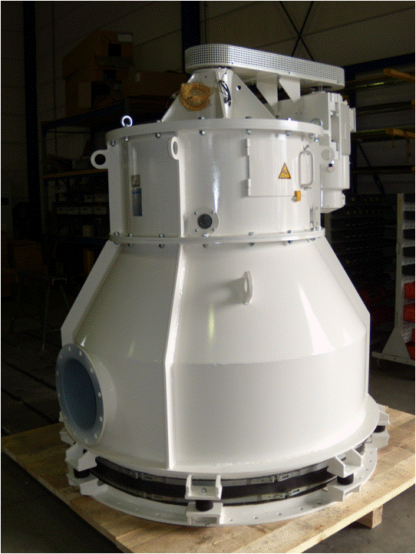
Serie VRM
Mulino a pista e rulli verticale
Classificatore TC a basso consumo
energetico
Ampia possibilità di regolazione della finezza
Per minerali, carbone, etc.
Top-cut molto precisi
Opzione per l’estrazione del rifiuto
Carichi sulle fondazioni ridotti
Termini di consegna rapidi e ridotta
periferia impiantistica
Venduto come parte di un sistema
Notes:
27

Slide 28
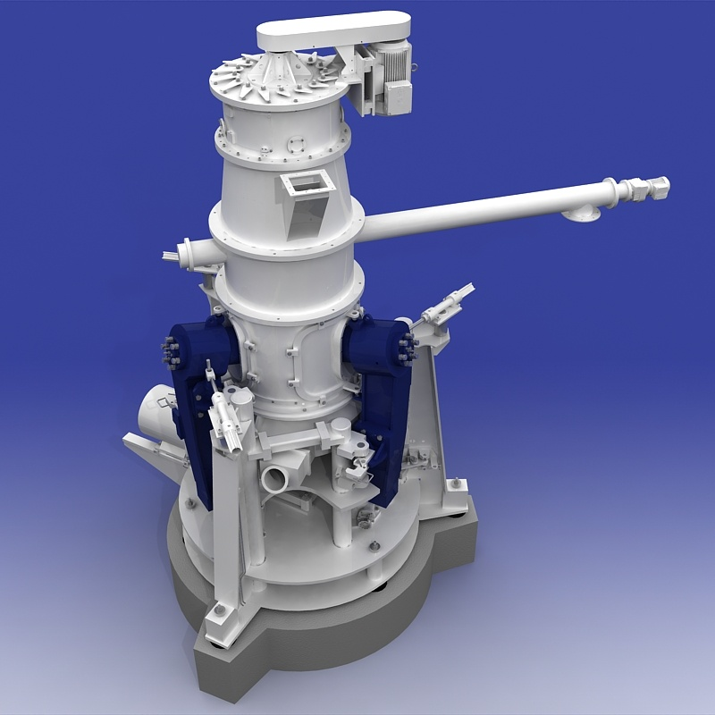

VRM 600 con testa separatrice ALPHA 100

Slide 29

Jet Mill - JSM
Macinazione e classificazione di Minerali abrasivi, Prodotti chimici ed alimentari
Testa classificatrice NEA
Finezze d₉₈ < 3µm
Alimentazione Max. : 24,0 m³/h
Max. rotazione: 22,000 RPM
Notes:
29

Slide 30


Jet Mill - JSM
Notes:
30

Slide 31






Sistemi
Sistemi di classificazione
Sistemi di
micronizzazione
Impianti chiavi in mano
Notes:
31

Slide 32


A. Progetto di classificazione – CaCO₃
Progetto
  Installazione di due separatori per carbonato di calcio
Specifiche
  6,0 t/h a d₉₈ < 25µm
  4,0 t/h a d₉₈ < 10µm
Solutione
  Un ALPHA 600 SD
  Un ALPHA 800 SD

Slide 33


B. Progetto di Macinazione e Classificazione
CaCO₃
Progetto
  Fornitura di un sistema di macinazione e classificazione per carbonato di calcio
Specifiche
  6,0 t/h a d₉₈ < 10µm
  4,0 t/h a d₉₈ < 8µm
Soluzione
1 x KGM2600 Mulino a sfere
1 x ALPHA 600 SD
1 x ALPHA 800 SD

Slide 34

C. Realizzazione chiavi in mano – CaCO₃
Progetto
  Fornitura chiavi in mano di un impianto di trattamento del carbonato di calcio
Specifiche
  Produttività di 20 t/h
  da d₉₈ < 90µm a
  d₉₈ < 4µm
Soluzione
  1 x KGM2600 mulino
  1 x ULS 2500 CD
  2 x ALPHA 600 SD
  1 x ALPHA 800 SD
  1 x TFS 510/2

Slide 35



C. Progetto chiavi in mano – CaCO₃

Slide 36


C. Progetto chiavi in mano – CaCO₃

Slide 37


Laboratorio europeo per i test sul prodotto

Slide 38

Laboratorio per l’esecuzione dei test di macinabilità

Slide 39

Laboratorio prove per l’estremo oriente

Slide 40



Laboratorio prove per gli USA

Slide 41
Contatti per informazioni
Ecutec Barcelona, S.L.
a Business Unit of M-I SWACO
Gran Via Corts Catalanes 701 3er 1a A
E-08013 Barcelona Spain
www.ecutec.eu
Per l ’ITALIA
ALMOIT srl
Massimo/Francesco Adorni
+39 035 230368
email: info@almoit.com
Joe Röttle
Global Sales Manager
phone: +34 93 24 777 00
email: j.roettle@ecutec.eu

